Slide 1

개발 과제 - 웹
과제 제목 - Todolist
이 름 - 백재상
작성 일자 – 2018.11.03
Winter is Coding

Slide 2
Index
Winter
Is
Coding
프로젝트 정의
요구사항
Test (Unit & Integration)
사용한 프로그램

Slide 3
프로젝트정의
Winter
Is
Coding
프로젝트명 : Todolist
개발기간 : 2018.11.01 – 2018.11.04
사용언어 : Java, JSP&Servlet, SQL, Markup Language(HTML, CSS)
사용툴 : eclipse Mars, MySQL, Workbench, Tomcat,
프로젝트설명 : 간단하게 Todolist를 작성 및 열람 수정 등을 하는 프로젝트이다.

Slide 4
요구사항
Winter
Is
Coding
요구 사항 | 실제 구현
새로운 TODO를 작성 | O
사용자의 선택에 의해 TODO에는 마감기한을 넣을 수 있다. | O
완료 처리 | O
마감기한 지날 시 알림 노출 | O
TODO목록 볼 수 있다 | O
TODO내용을 수정할 수 있다. | O
TODO 항목을 삭제할 수 있다. | O
우선순위 조절 | X

Slide 5
Test - Index
Winter
Is
Coding
새로운 Todolist 작성
Todolist 확인하기
Todolist 내용 수정하기
Todolist 항목 삭제하기
Todolist 완료 처리하기
마감기한 초과 시 알림 노출

Slide 6
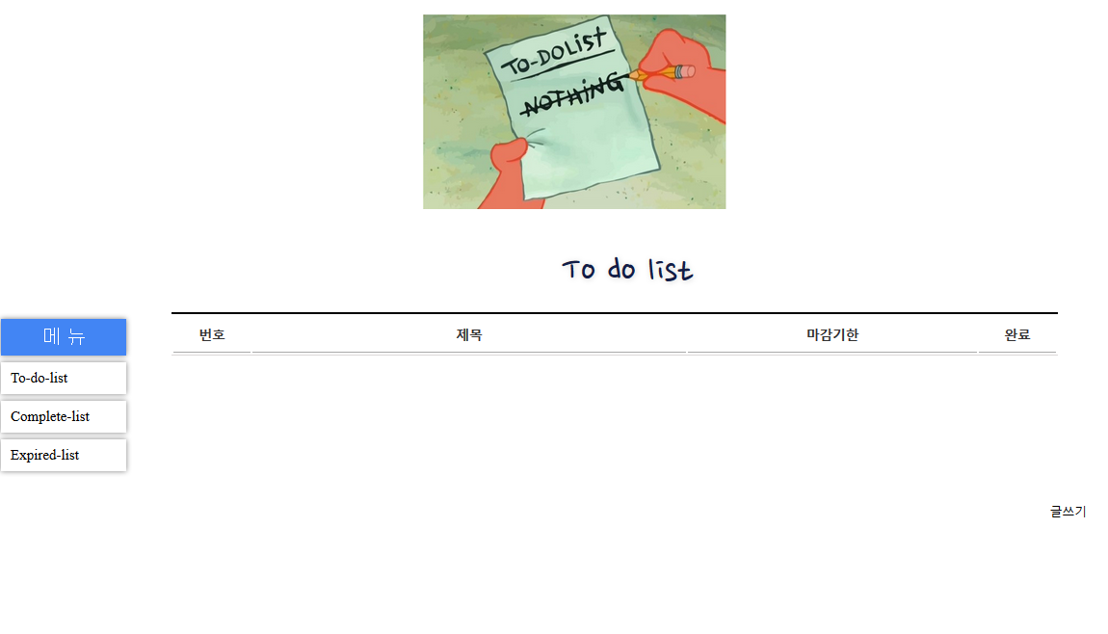
새로운 Todolist 작성
Winter
Is
Coding
위 화살표에 위치한 글쓰기 버튼을 클릭하면 다음 슬라이드에서 볼 수 있듯 글 내용을 입력할 수 있는 화면을 볼 수 있다.

Slide 7
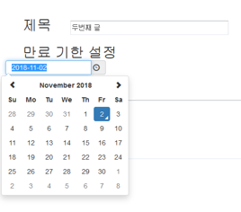
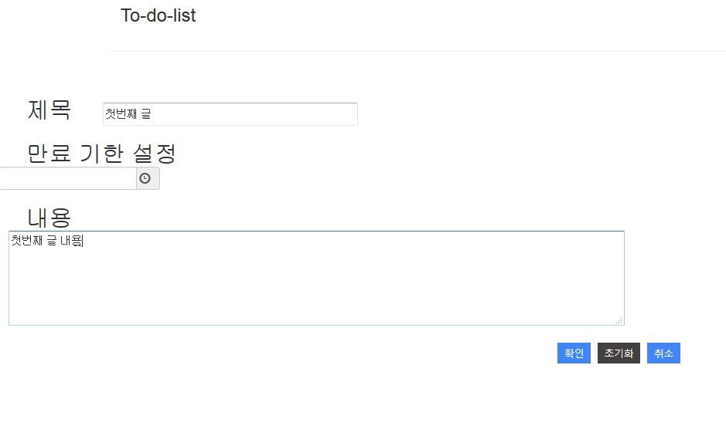
새로운 Todolist 작성
Winter
Is
Coding
위 그림을 통해 글 제목, 내용과 기한을 설정할 수 있는 것을 확인할 수 있다. 글 내용 작성 및 기한을 설정하고 확인을 누르면 다음 슬라이드에서 그 결과물을 확인할 수 있다.

Slide 8
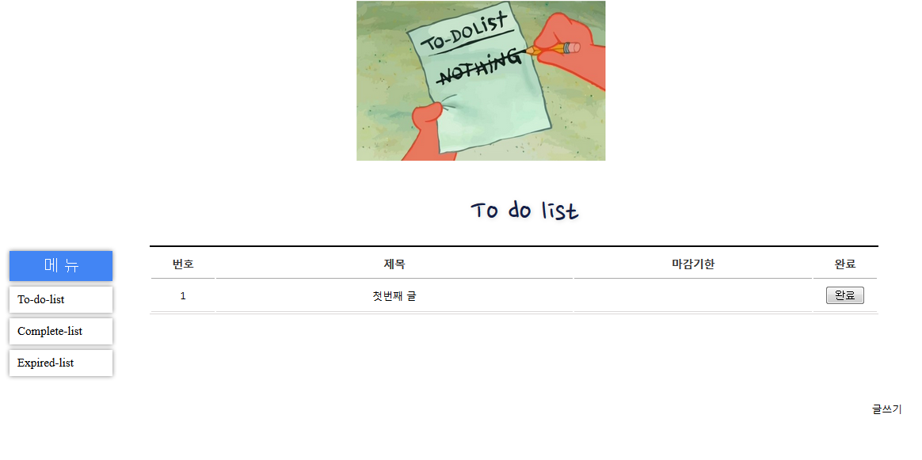
새로운 Todolist 작성
Winter
Is
Coding
위 그림을 통해 글이 작성된 것을 확인할 수 있으며 만약 마감기한을 설정하면 마감기한이 들어갈 수 있는 것을 확인할 수 있다.

Slide 9
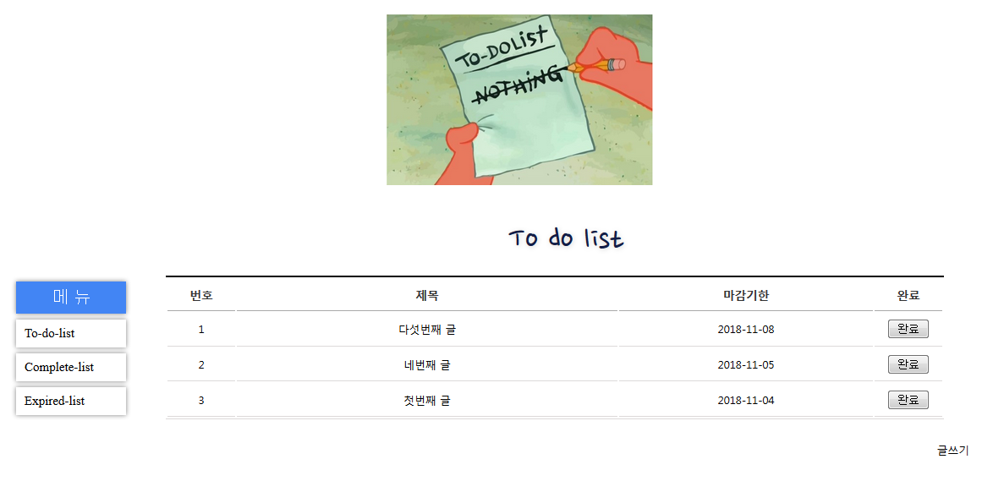
Todolist 확인하기
Winter
Is
Coding
또한 목록이 쌓이면 점차 게시판 글의 개수가 늘어나며 쌓이는 것을 확인할 수 있다.

Slide 10
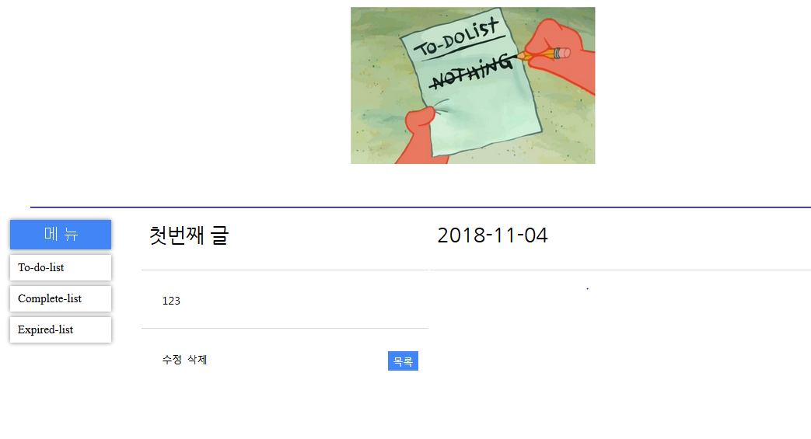
Todolist 수정하기
Winter
Is
Coding
만약 Todolist를 수정할 경우가 생긴다면 제목을 누르고 들어가서 수정버튼을 눌러서 다음 슬라이드와 같이 수정할 수 있다.

Slide 11
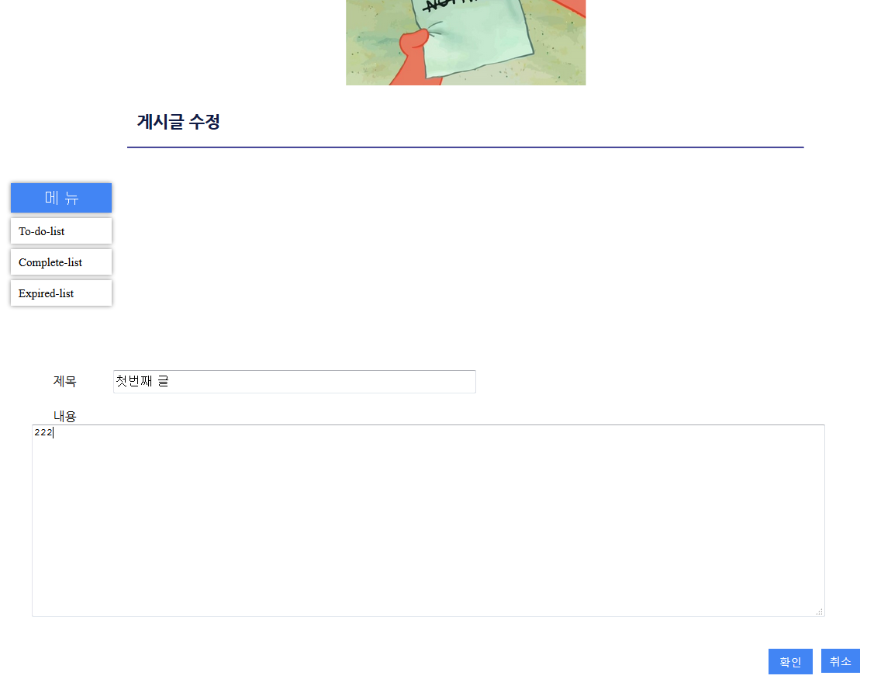
Todolist 수정하기
Winter
Is
Coding
위 그림에서 이미 작성한 제목과 내용이 함께 불러오게 되며 수정을 할 수 있다. 다음 슬라이드는 그 수정의 결과물이 나온다.

Slide 12
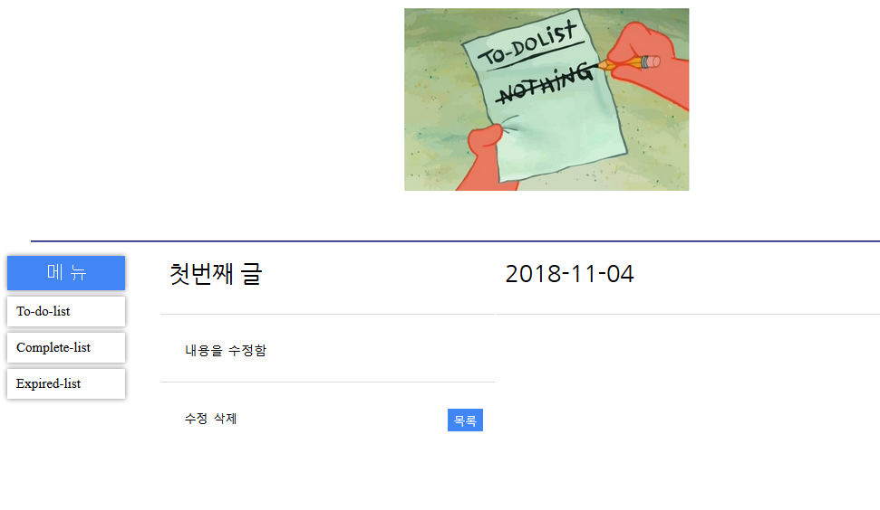
Todolist 수정하기
Winter
Is
Coding
위 그림에서 빨간 네모 부분을 통해 내용을 수정하여 ‘내용을 수정함＇이라고 수정한 부분을 확인할 수 있다.

Slide 13
Todolist 삭제하기
Winter
Is
Coding
만약 작성한 내용이 마음에 들지 않거나 삭제할 일이 없으면 위 삭제 버튼을 클릭하면 글이 삭제된다.

Slide 14
Todolist 완료처리
Winter
Is
Coding
위 그림의 빨간 상자에 있는 완료 버튼을 클릭한다면 다음 슬라이드를 통해서 그 목록이 Complete list로 간 것을 확인할 수 있다.

Slide 15
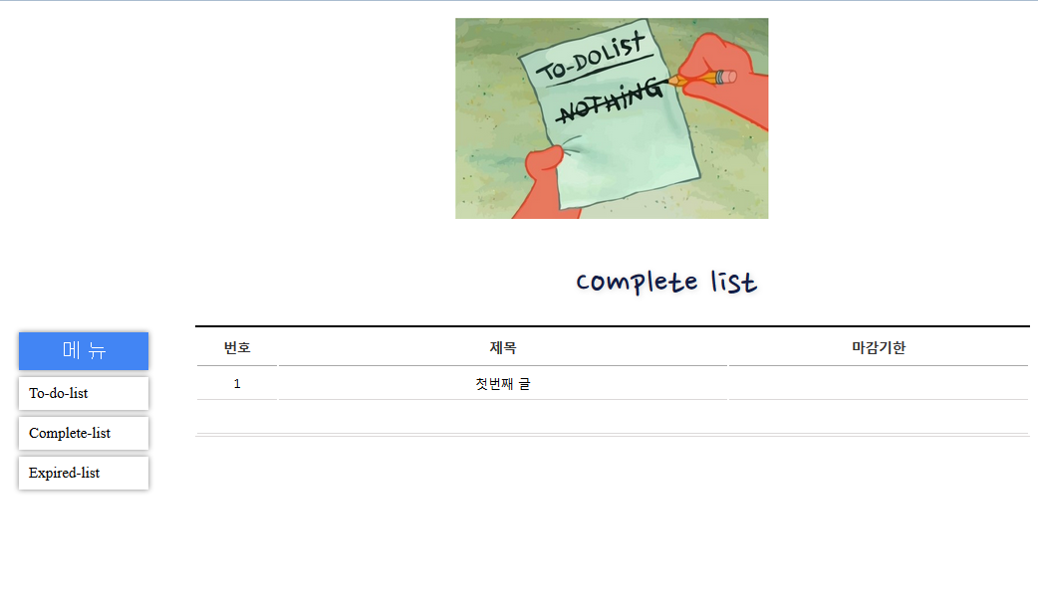
Todolist 완료처리
Winter
Is
Coding
이때 완료 처리를 한다면 페이지는 Complete list로 옮겨가며, 완료 처리가 된 내용을 확인할 수 있다.

Slide 16
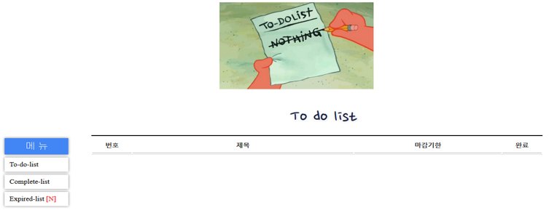
마감기한 초과 시 알림노출
Winter
Is
Coding
만약 마감기한을 넘기게 된다면 To do list에서 삭제가 되며 왼쪽 메뉴바의 ‘[N]’을 통하여 알림을 구현하였다. 또한 다음 슬라이드에서 Expired list의 목록에 추가 되었음을 확인할 수 있다.

Slide 17
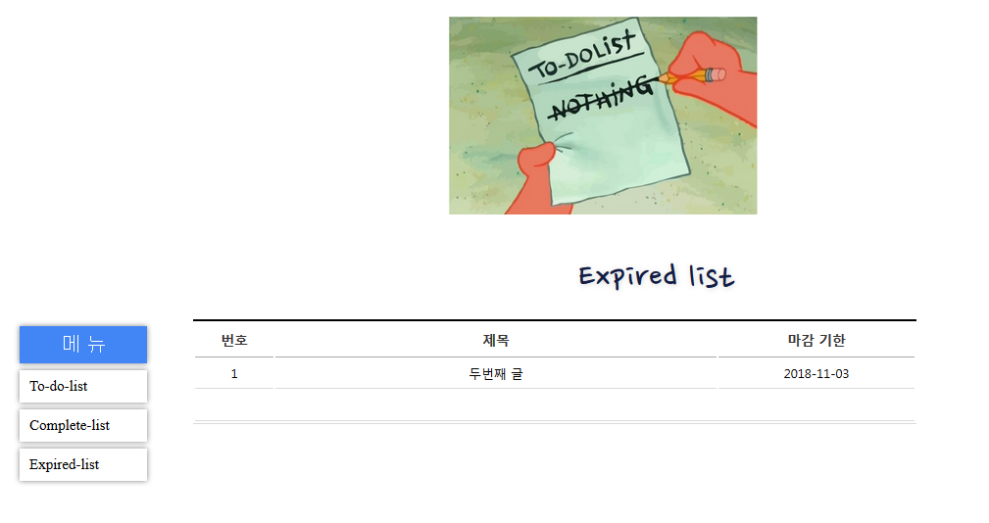
마감기한 초과 시 알림노출
Winter
Is
Coding
이전 슬라이드에서 언급했듯 Expired list에서 마감기한이 지나간 목록을 확인할 수 있다.

Slide 18
The End
Winter Is Coding

